Slide 1
Stabilising Experience Replay for Deep Multi-Agent Reinforcement Learning
2020.3.18
정규열
Artificial Intelligence Lab
Kyonggi Univiersity

Slide 2
목차
요약
서론
Background
Methods
Experiments
Results
Conclusion

Slide 3
Abstract

Slide 4
Abstract
현실 세계는 Multi-agent 환경이다
그러나 이미 존재하는 Model들은 현실에 적용하는데 확장성이 좋지 않다
대표적으로 IQL이 있는데 불완전 하다.
Q러닝으로 쌓인 경험 리플레이와 양립되지 않는다
이러한 문제를 해결하기 위해 두 가지 방법을 제안 한다
multi-agent의 변형을 이용한다
오래된 데이터를 자연스럽게 제거하기 위한 importance sampling 함
각 agent들은 Fingerprint 기법을 사용한다
Notes:
Decentralised – 각 Agent들의 행동
Centralised - Decentralised 행동을 모아 협동 플레이 함

Slide 5
Introduction

Slide 6
Introduction
강화학습은 자동화 시스템에 학습시키는 패러다임으로 자리 잡고 있다
그러나 현실세계에서 강화학습을 적용하는 것은 쉽지 않다
IQL이라는 대안이 존재 한다
그러나 각 Agent끼리 정보 공유가 없어 효과적이지 않다.
Experience replay memory에 집중 하였다
IQL방법과는 잘 맞지 않았다
Notes:
Thus, Q-learning algorithms can be applied to arbitrarily complex problems (with a very large state space) but their action space has to be limited.

Slide 7
Introduction
이런 문제들을 해결하기 위하여 두 가지 접근법을 제시한다.
OFFER: Off-Environment Reinforcement Learning(Ciosek, Whiteson 2017)
replay memory 를 joint action 확률에 따라 축적 시킨다
이렇게 해서 importance sampling이 가능하다
hyper Q-learning (Tesauro, 2003)
각 agent가 policy를 학습 하여 IQL의 불완전성을 방지함
각 agent가 deep neural network로 policy가 구현된다면 실현 불가능할 것으로 보이나 fingerprint기법으로 실현 가능한 방법을 제시한다.
Notes:
Thus, Q-learning algorithms can be applied to arbitrarily complex problems (with a very large state space) but their action space has to be limited.

Slide 8
BackGround

Slide 9
Background
Single-Agent Reinforcement Learning
일반적인 벨만 방정식 사용
DQN의 replay-memory, target update 방법 사용
Q함수는 RNN 사용
Multi-Agent Reinforcement Learning
POMDP 기법 사용함
IQL 기법에 각 Agent들이 RNN기반으로 DQN 사용함
Notes:
Thus, Q-learning algorithms can be applied to arbitrarily complex problems (with a very large state space) but their action space has to be limited.

Slide 10
Methods

Slide 11

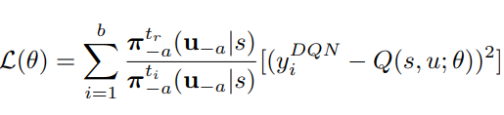
SMAC- Multi-Agent Importance Sampling
각 agent들의 optimality한 Q 함수(전체 탐색)
- joint action에 대한 다른 agent들의 확률 곱
Loss 함수
B = 샘플 량, ti = i번째 시간에 따른 샘플
Notes:
Thus, Q-learning algorithms can be applied to arbitrarily complex problems (with a very large state space) but their action space has to be limited.

Slide 12


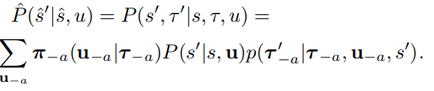

SMAC- Multi-Agent Importance Sampling
각 agent들의 optimality한 Q 함수(부분 탐색)
State space : , observation function :
reward function :
transition function :
의 대한 벨만 방정식
최종 벨만 방정식 :
Notes:
Thus, Q-learning algorithms can be applied to arbitrarily complex problems (with a very large state space) but their action space has to be limited.

Slide 13
Multi-Agent Fingerprints
Importance Sampling 기법 사용
Large, unbounded variance 유발함
Truncating, adjust기법이 있었지만 bias 발생시킴
위 문제를 고치는 대신 non-stationary 문제를 포용하는 방법으로 접근
hyper-Q-Learning (Tesauro, 2003) 방법 제시
각 agent의 state space는 베이지안 추론으로 계산됨
더 큰 space 계산이 필요하여 Q함수의 차원 증가시킴
Notes:
Thus, Q-learning algorithms can be applied to arbitrarily complex problems (with a very large state space) but their action space has to be limited.

Slide 14
Multi-Agent Fingerprints
Importance Sampling 기법 사용
Large, unbounded variance 유발함
Truncating, adjust기법이 있었지만 bias 발생시킴
위 문제를 고치는 대신 non-stationary 문제를 포용하는 방법으로 접근
hyper-Q-Learning (Tesauro, 2003) 방법 제시
각 agent의 state space는 베이지안 추론으로 계산됨
더 큰 space 계산이 필요하여 Q함수의 차원 증가시킴
Notes:
Thus, Q-learning algorithms can be applied to arbitrarily complex problems (with a very large state space) but their action space has to be limited.

Slide 15



Multi-Agent Fingerprints
새로운 Observation 함수 사용
에 관련 해서는 replay memory에서 actually occur된 것만 사용
iteration number ‘e’, rate of exploration
θ−a
Notes:
Thus, Q-learning algorithms can be applied to arbitrarily complex problems (with a very large state space) but their action space has to be limited.

Slide 16
Experiments

Slide 17
Experiments
다양한 테스트를 위해 여러가지 기법으로 세팅하여 비교함
XP+FP : experience replay와 fingerprints 기법 적용
XP+IS : experience replay와 importance sampling 기법 적용
XP+IS+FP : experience replay, fingerprints, importance sampling 모두 사용
FF : feed forward 사용
RNN : RNN 사용
StarCraft Micromanagement 환경에서 실험함
사용된 아키텍쳐
DQN, GRU 사용
Notes:
Thus, Q-learning algorithms can be applied to arbitrarily complex problems (with a very large state space) but their action space has to be limited.

Slide 18
Results

Slide 19
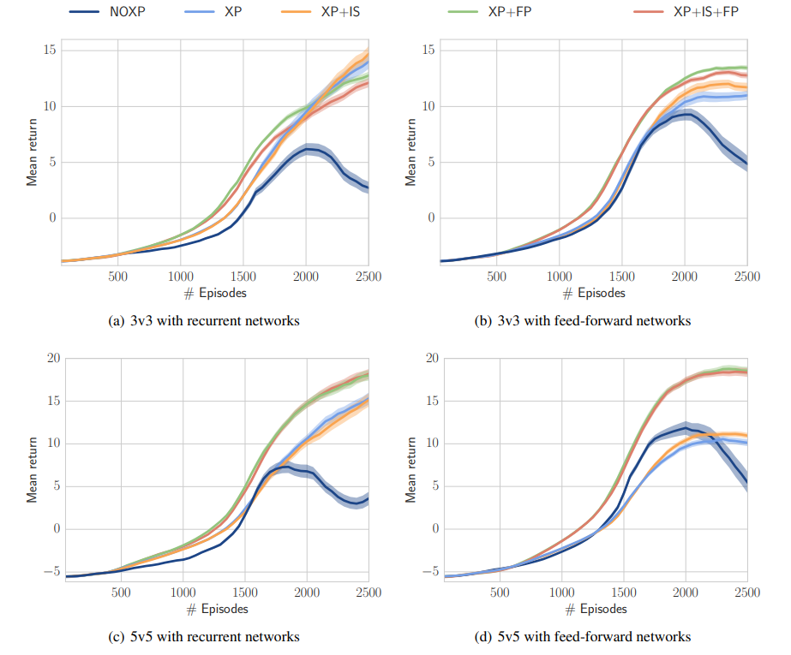
Results
Notes:
Thus, Q-learning algorithms can be applied to arbitrarily complex problems (with a very large state space) but their action space has to be limited.

Slide 20
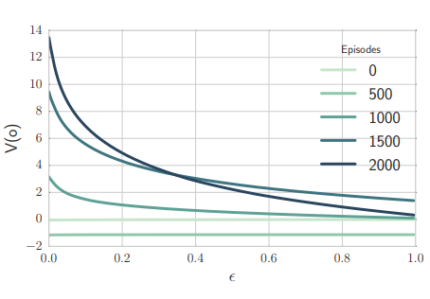
Results
Notes:
Thus, Q-learning algorithms can be applied to arbitrarily complex problems (with a very large state space) but their action space has to be limited.

Slide 21
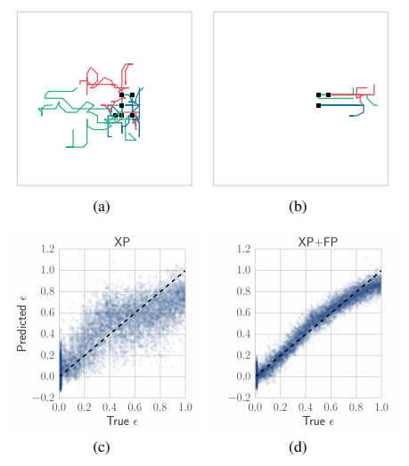
Results
Notes:
Thus, Q-learning algorithms can be applied to arbitrarily complex problems (with a very large state space) but their action space has to be limited.

Slide 22
Conclusion

Slide 23
Conclusion
OFFER: Off-Environment Reinforcement Learning(Ciosek, Whiteson 2017)
hyper Q-learning (Tesauro, 2003)
Notes:
Thus, Q-learning algorithms can be applied to arbitrarily complex problems (with a very large state space) but their action space has to be limited.

